Slide 1

Fundamentos de Ingeniería de software 03. Ingeniería de requisitos
Depto. de Ingeniería de Software - Facultad de Ingeniería
Universidad ORT Uruguay
2022.Agosto

Slide 2
Temario
Definiciones de requisito y de ingeniería de requisitos.
Una clasificación de los requisitos.
Problemas con los requisitos:
The CHAOS report. El proyecto NaPIRE.
Características de los requisitos.
Proceso software y áreas de conocimiento de la ingeniería de requisitos.
Actividades del proceso de ingeniería de requisitos.
Desarrollo de requisitos y Gestión de requisitos.
Técnicas de elicitación de requisitos.
Priorización de requisitos.
Especificación de requisitos:
Casos de uso. Historias de usuario.

Slide 3
Definiciones de requisito y de ingeniería de requisitos

Slide 4
Definiciones iniciales
Requisito o Requerimiento:
Enunciado que identifica una característica o restricción operativa, funcional o de diseño de un producto o proceso, que es inequívoca, verificable o medible, y necesaria para la aceptación del producto o proceso (por parte de los consumidores o las directrices internas de garantía de calidad).
(IEEE Std 1220-2005: IEEE Standard for Application and Management of the Systems Engineering Process).

Slide 5
Definiciones iniciales
Requisito o Requerimiento:
(1) Una condición o capacidad necesaria para que un usuario resuelva un problema o alcance un objetivo.
(2) Una condición o capacidad que debe ser cumplida o poseída por un sistema o componente del sistema para satisfacer un contrato, norma, especificación u otros documentos formalmente impuestos.
(3) Una representación documentada de una condición o capacidad como en (1) o (2).
(IEEE 610.12-1990 - IEEE Standard Glossary of Software Engineering Terminology)

Slide 6
Definiciones iniciales
Ingeniería de Requerimientos:
Es el proceso que se ocupa de la obtención, el análisis, la especificación y la validación de los requisitos de software, así como de la gestión de los requisitos durante todo el ciclo de vida del producto de software.
(SWEBOK, Guide to the Software Engineering Body of Knowledge, 2014)

Slide 7
Una clasificación de los requisitos

Slide 8
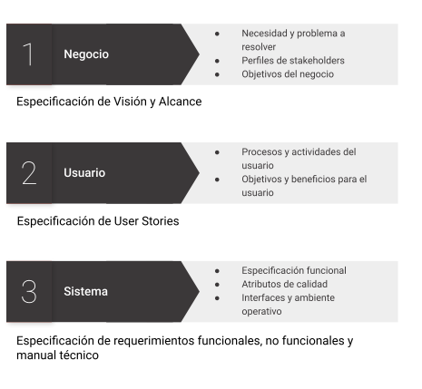
Tipos fundamentales de requisitos
Niveles de requerimientos:

Slide 9
Tipos fundamentales de requisitos
Requisitos de negocio:
Describen por qué la organización está implementando el sistema, es decir, los beneficios organizacionales que espera obtener.
El foco está en los objetivos de negocio de la organización o del cliente que solicita el sistema.
Reglas de negocio:
Una política, directriz, estándar o regulación que define o restringe algún aspecto del negocio. No es un requisito de software en sí mismo, sino el origen de varios tipos de requisitos de software.

Slide 10
Tipos fundamentales de requisitos
Requisitos de usuario:
Describen metas o tareas que los usuarios deben poder realizar con el producto software y que proporcionarán valor a alguien.
El dominio de los requisitos de usuario también incluye descripciones de los atributos o características del producto que son importantes para la satisfacción del usuario.
Los requisitos de usuario describen lo que el usuario podrá hacer con el sistema.

Slide 11
Tipos fundamentales de requisitos
Requisitos funcionales:
Especifican los comportamientos que el producto software exhibirá bajo condiciones específicas y cómo se procesan la información.
Describen lo que los desarrolladores deben implementar para permitir a los usuarios realizar sus tareas (requisitos de usuarios), satisfaciendo así los requisitos de negocio.
Esta alineación entre los tres niveles de requisitos es esencial para el éxito de un proyecto software.

Slide 12
Tipos fundamentales de requisitos
Requisitos funcionales: Ejemplos…
Cada restaurante debe poder actualizar los productos y precios de su menú.
Los usuarios deben poder buscar restaurantes por tipo de comida.
Los usuarios pueden hacer un pedido con distintos elementos y cantidades a restaurantes abiertos.
El sistema debe aceptar tarjetas de crédito o débito como medios de pago…

Slide 13
Tipos fundamentales de requisitos
Requisitos no funcionales:
Son requisitos que actúan en carácter de restricción o de atributos de calidad de ciertos aspectos de la solución.
Son requisitos que no se relacionan directamente con las funcionalidades específicas que el sistema entrega a sus usuarios.
Pueden relacionarse con propiedades emergentes del sistema, como fiabilidad, tiempo de respuesta y facilidad de uso.
Emergentes hace referencia a requisitos que no pueden ser abordados por un solo componente sino que dependen de cómo interoperan todos los componentes del software.

Slide 14
Tipos fundamentales de requisitos
Requisitos no funcionales: Ejemplos…
El sistema debe soportar 1000 usuarios realizando pedidos en forma simultánea, sin que el tiempo de respuesta supere los 5 segundos.
La interfaz para los restaurantes será web utilizando HTML5 y Javascript.
Los usuarios tendrán disponibles aplicaciones móviles compatibles con iOS 13 o superior y con Android 8 o superior.

Slide 15
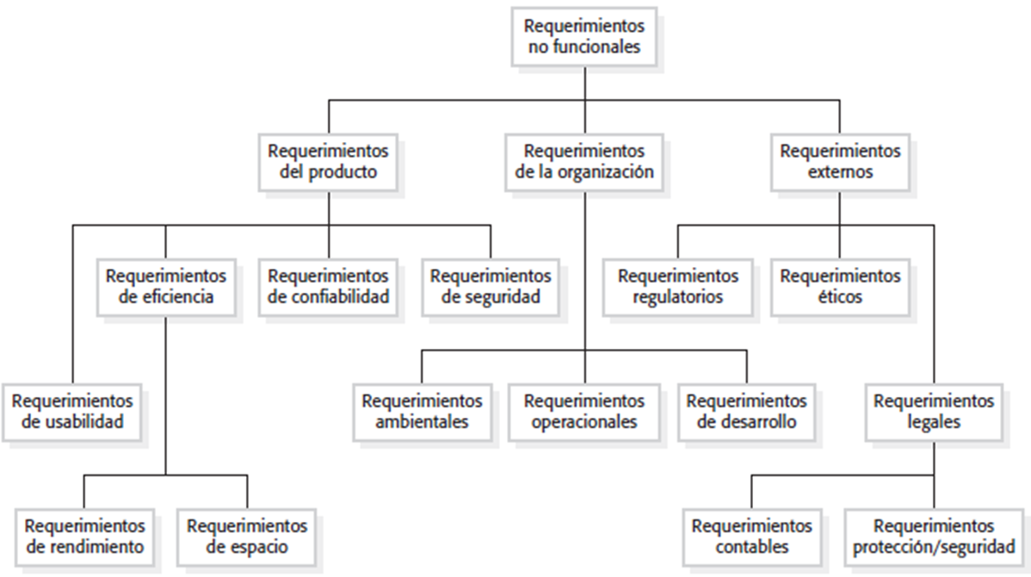
Tipos fundamentales de requisitos
Requisitos no funcionales. Una clasificación:
¿Cómo se verifica que un sistema los cumpla?

Slide 16
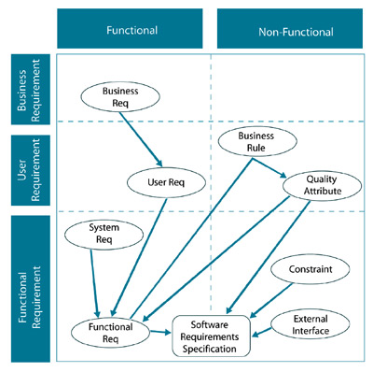
Tipos fundamentales de requisitos
Relaciones entre los diferentes tipos de requisitos:

Slide 17
Problemas con los requisitos

Slide 18
Problemas con los requisitos
Según Boehm*, aproximadamente el 60% de todos los errores en los proyectos de desarrollo de software se origina durante la fase de ingeniería de requisitos.
*B. Boehm: Software Engineering Economics. Prentice Hall, Englewood Cliffs, 1981.
Estos errores a menudo se descubren recién en fases tardías del proyecto o una vez que el sistema ha sido entregado a los usuarios.
¿Por qué ocurre esto último?
¿En cual ciclo de vida es más usual que ocurra?

Slide 19
Problemas con los requisitos
Las razones de esto pueden ser:
los requisitos incorrectos o incompletos pueden ser interpretados por los desarrolladores de tal manera que los consideren subjetivamente correctos y completos.
los requisitos que faltan a menudo no se detectan durante el diseño y la implementación porque los desarrolladores confían en que los ingenieros de requisitos hicieron “bien” su trabajo.

Slide 20
Problemas con los requisitos
Los desarrolladores implementan lo que el documento de especificación de requisitos dice o lo que creen que está diciendo.
Frecuentemente, hay requisitos que se han omitido o no están claramente formulados.
Por ejemplo, si los requisitos no reflejan con precisión las necesidades del cliente o si se describen de manera imprecisa y, por lo tanto, permiten diferentes interpretaciones, el resultado suele ser un sistema que no satisface las expectativas del cliente o de los usuarios.

Slide 21
Problemas con los requisitos
Los requisitos poco claros, incompletos o erróneos conducen inevitablemente al desarrollo de un sistema que no posee las propiedades críticas esperadas o posee propiedades que no fueron solicitadas.
La razón más común para requisitos deficientes es el concepto erróneo de los interesados sobre que hay aspectos que son “evidentes en sí mismos” y no necesitan ser expresados explícitamente.
Esto da lugar a problemas de comunicación entre las partes involucradas que surgen de las diferencias en la experiencia y el conocimiento.

Slide 22
Problemas con los requisitos
The Chaos Report:
Famoso reporte publicado desde 1994 por The Standish Group.
Los resultados se basan en lo que definieron como "hallazgos clave" en las encuestas de investigación y varias entrevistas personales realizadas. Los encuestados eran gerentes de TI.
La muestra incluyó empresas grandes, medianas y pequeñas en los segmentos principales de la industria, por ejemplo, banca, valores, manufactura, venta minorista, venta mayorista, atención sanitaria, seguros, servicios, y organizaciones locales, estatales y federales en Estados Unidos.

Slide 23
Problemas con los requisitos
The Chaos Report:
El tamaño total de la muestra fue de 365 encuestados y representó 8.380 aplicaciones.
Además, se llevaron a cabo cuatro grupos de enfoque y numerosas entrevistas personales para proporcionar un contexto cualitativo para los resultados de la encuesta.
El aspecto más importante de la investigación fue conocer por qué fallan los proyectos.

Slide 24
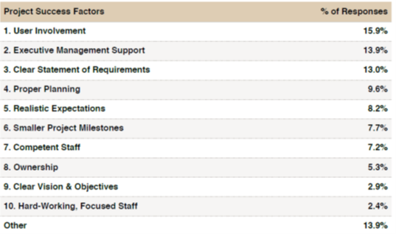
Problemas con los requisitos
The Chaos Report:
Factores que inciden en el ÉXITO de un proyecto:

Slide 25
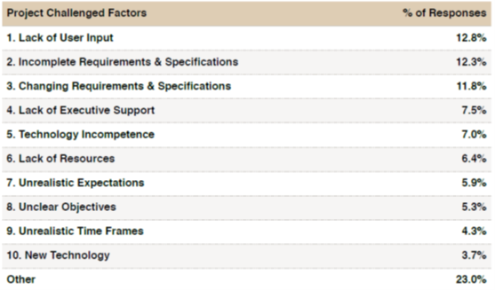
Problemas con los requisitos
The Chaos Report:
Factores que inciden en tener DIFICULTADES (alcance, costos, calendario) de un proyecto:

Slide 26
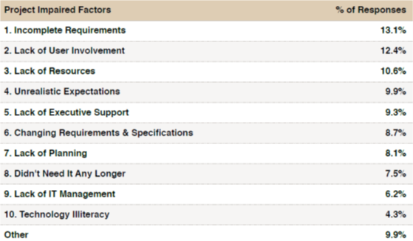
Problemas con los requisitos
The Chaos Report:
Factores que inciden en el FRACASO y CANCELACION de un proyecto:

Slide 27
Problemas con los requisitos
The Chaos Report: 2015
Definición de “éxito”: OnTime, OnBudget, with a satisfactory result: el proyecto se resolvió dentro de un tiempo estimado razonable, se mantuvo dentro del presupuesto y brindó satisfacción al cliente y a los usuarios, independientemente del alcance original.

Slide 28
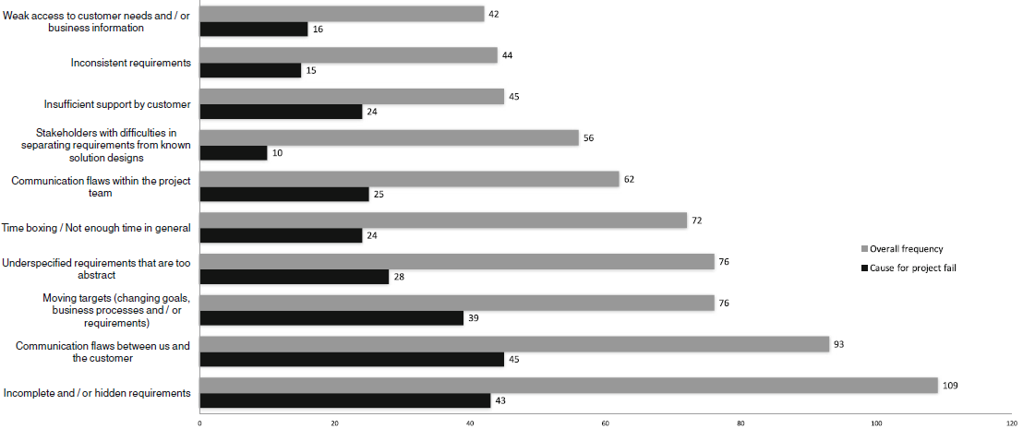
Problemas con los requisitos
Proyecto NaPIRE:
Los 10 problemas más críticos en IR junto con la frecuencia con la que se supone que conducen al fallo de los proyectos.

Slide 29
Problemas con los requisitos
Proyecto NaPIRE:
D. Méndez Fernández, et al. Naming the pain in requirements engineering. Contemporary problems, causes, and effects in practice. Empirical Software Engineering, 22, pp. 2298–2338, 2017.
NaPiRE constituye una familia distribuida de encuestas sobre el estado de las prácticas de la Ingeniería de Requisitos, incluyendo los problemas que los profesionales experimentan, así como sus causas y efectos.
Esto debería conducir a la identificación de áreas de investigación de interés, así como a la identificación de factores de éxito para la Ingeniería de Requisitos.

Slide 30
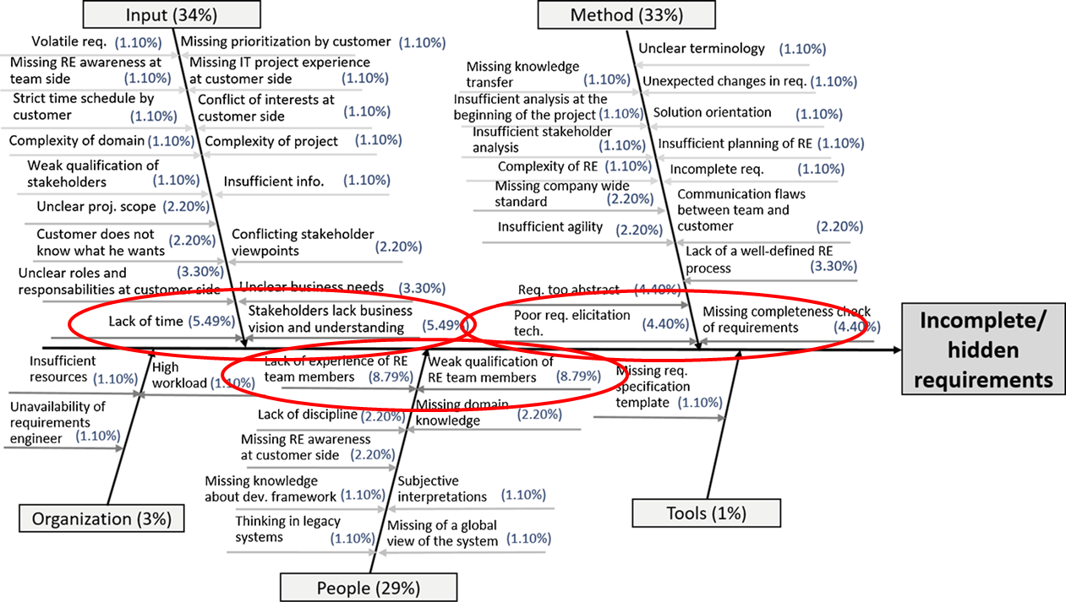
Problemas con los requisitos
Proyecto NaPIRE:
Problema 1: Incomplete and/or hidden requirements.
Causas:

Slide 31
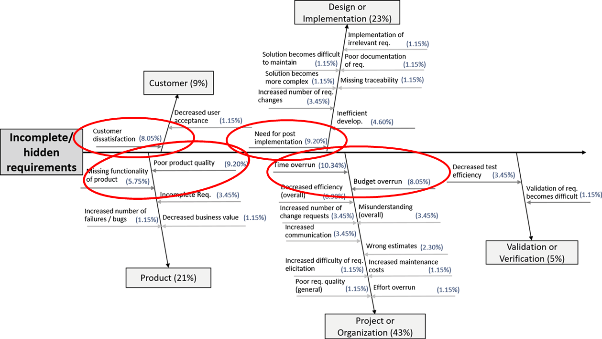
Problemas con los requisitos
Proyecto NaPIRE:
Problema 1: Incomplete and/or hidden requirements.
Efectos:

Slide 32
Problemas con los requisitos
Las deficiencias en las prácticas de ingeniería de requisitos plantean muchos riesgos para el éxito de los proyectos software.
Éxito significa:
entregar un producto que satisface las expectativas funcionales y de calidad de los usuarios…
… dentro de los costos y el cronograma acordados.

Slide 33
Características de los requisitos

Slide 34
Características de los requisitos
Características deseables:
No ambigüedad.
Correctitud.
Completitud.
Consistencia.
Verificabilidad.
Factibilidad.

Slide 35
Características de los requisitos
No ambigüedad:
Un requerimiento es no ambiguo si y solo si tiene un única interpretación para cualquier lector (cliente, usuarios, analista, desarrollador, etc.).
Correctitud:
Un requerimiento es correcto si y solo si “cae” dentro del espacio del producto.
Completitud:
Un requerimiento es completo si y solo si cumple que: a) Todas las necesidades del usuario se ven reflejadas, y b) Existe una correspondencia (mapeo) entre las entradas y salidas del sistema.

Slide 36
Características de los requisitos
Consistencia:
Un requerimiento es consistente si y solo si no contradice a otro requerimiento.
Verificabilidad:
Un requerimiento es verificable si y solo si es posible determinar sin ambigüedad, a través de un proceso finito, cuándo una implementación lo satisface.
Factibilidad:
Un requerimiento es factible si puede ser implementado dentro de las capacidades y restricciones del sistema y su entorno operativo.

Slide 37
Proceso software y áreas de conocimiento de la ingeniería de requisitos

Slide 38


Modelo genérico de proceso software
.
Ingeniería de Procesos
Evolución y Mantenimiento
Ingeniería de requisitos
Diseño arquitectónico
Construcción
Testing
Gestión de proyectos
Calidad del software
SCM
Necesidades del negocio y de los usuarios
Sistema software
… que (¿con suerte?) satisface las …

Slide 39
SWEBOK – Areas de conocimiento de IR
SWEBOK:
Guide to the Software Engineering Body of Knowledge.
Describe el conocimiento generalmente aceptado sobre ingeniería de software.
Está estructurada en 15 áreas de conocimiento que compendian los conceptos fundamentales de ingeniería de software y áreas asociadas, e incluyen una lista de referencia que apunta a información más detallada (libros y artículos técnicos).
Se puede descargar desde: https://www.computer.org/education/bodies-of-knowledge/software-engineering.

Slide 40
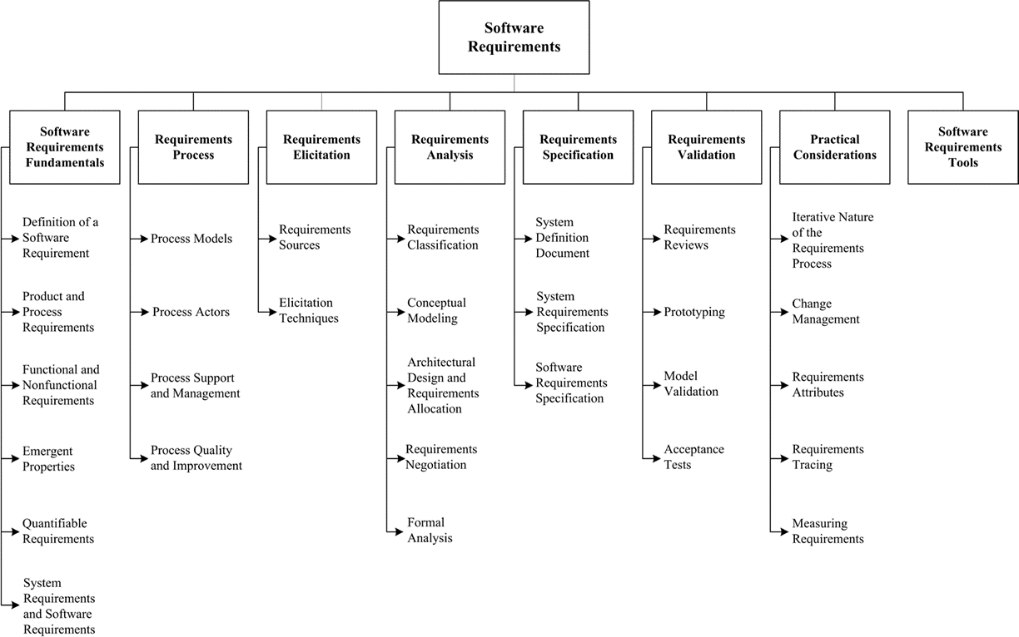
SWEBOK – Areas de conocimiento de IR
SWEBOK:
Areas de conocimiento:

Slide 41
Actividades del proceso de ingeniería de requisitos

Slide 42
Proceso de Ingeniería de Requisitos
La definición previa de “ingeniería de requisitos” distingue dos grupos de actividades:
Desarrollo de requisitos:
abarca las actividades relacionadas con la obtención, análisis, especificación y validación de los requisitos de un producto.
Gestión de los requisitos:
incluye todas las actividades necesarias para mantener la integridad, exactitud y la actualidad de los requisitos acordados a lo largo del proyecto.

Slide 43
Proceso de Ingeniería de Requisitos
Actividades del proceso:
Ingeniería de Requisitos
Desarrollo de Requisitos
Gestión de Requisitos
Elicitación
Análisis
Especificación
Validación

Slide 44
Proceso de Ingeniería de Requisitos
Elicitación:
Abarca todas las actividades relacionadas con la obtención de requisitos, tales como realizar entrevistas, talleres, análisis de documentos, creación de prototipos y otros.
Actividades claves:
Identificar clases de usuarios del producto y otras partes interesadas.
Comprender las tareas y objetivos del usuario y los objetivos de negocio con los que se alinean esas tareas.
Aprender sobre el entorno en el que se utilizará el nuevo producto.
Trabajar con representantes de los usuarios para entender sus necesidades de funcionalidad y sus expectativas de calidad.

Slide 45
Proceso de Ingeniería de Requisitos
Análisis:
Implica alcanzar una comprensión más rica y precisa de cada requisito y representar conjuntos de requisitos de múltiples maneras.
Actividades claves:
Analizar la información recibida de los usuarios para distinguir los objetivos de sus tareas de los requisitos funcionales, las expectativas de calidad.
Descomponer los requisitos de alto nivel en un nivel de detalle apropiado.
Comprender la importancia relativa de los atributos de calidad.
Identificar lagunas en los requisitos o requisitos innecesarios en cuanto que no se relacionen con el alcance definido.

Slide 46
Proceso de Ingeniería de Requisitos
Especificación:
Implica representar y almacenar los conocimientos de los requisitos recopilados, de forma persistente y bien organizada.
Actividad clave:
Traducir las necesidades de los usuario recogidas en requisitos y diagramas escritos en forma adecuada para permitir su comprensión, revisión y uso por parte de las distintas audiencias a los que están destinados.
¿Quiénes son esas “audiencias”?

Slide 47
Proceso de Ingeniería de Requisitos
Validación:
Implica confirmar que se tiene el conjunto correcto de requisitos que permitirá a los desarrolladores crear una solución que satisfaga las necesidades de los usuarios y los objetivos de negocio.
Actividades claves:
Revisar y validar los requisitos documentados para corregir cualquier problema antes de que el grupo de desarrollo los acepte.
Desarrollar pruebas de aceptación y criterios para confirmar que el producto basado en esos requisitos satisfará las necesidades del cliente y contribuirá a lograr los objetivos de negocio.

Slide 48
Proceso de Ingeniería de Requisitos
Relación entre actividades de desarrollo de requisitos:
No debe esperarse realizar las diferentes actividades de desarrollo de requisitos en una simple secuencia lineal, de una sola pasada.
En la práctica, estas actividades son iterativas e incrementales.
El enfoque clave del desarrollo de requisitos es el refinamiento progresivo de los detalles, pasando de los conceptos iniciales de lo que se necesita hacia una mayor precisión de comprensión y especificación.
Elicitación
Análisis
Especific.
Validación
aclarar
comprender
reescribir
re-evaluar
confirmar y corregir

Slide 49
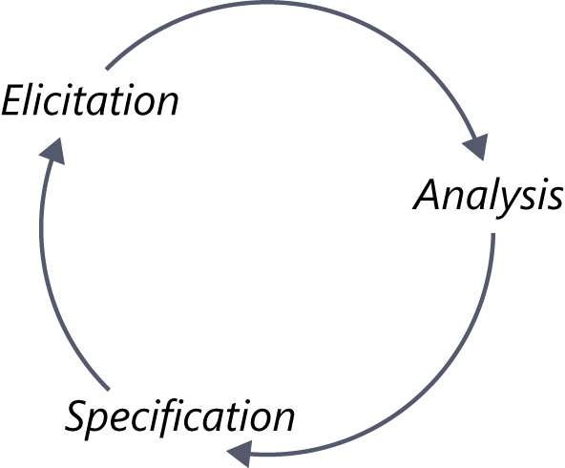
Proceso de Ingeniería de Requisitos
Relación entre actividades de desarrollo de requisitos:
La naturaleza del desarrollo de requisitos es iterativa e incremental.
Se hará una cierta elicitación, se estudiará y analizará lo que se ha aprendido, se escribirán algunos requisitos, quizás se determine que está faltando alguna información adicional, se realiza más elicitación, y así sucesivamente…
Elicitación
Análisis
Especificación

Slide 50
Proceso de Ingeniería de Requisitos
Gestión de requisitos:
La gestión de requisitos incluye todas las actividades necesarias para mantener la integridad, exactitud y actualidad de los requisitos acordados a lo largo del proyecto.
Actividades claves:
Definir y mantener la línea base de requisitos.
Evaluar el impacto de los cambios en los requisitos.
Definir las relaciones de dependencia entre requisitos.
Mantener la trazabilidad de los requisitos individuales a sus correspondientes diseños, código fuente y pruebas.
Hacer el seguimiento del estado de los requisitos y de las actividades de cambios a lo largo del proyecto.

Slide 51
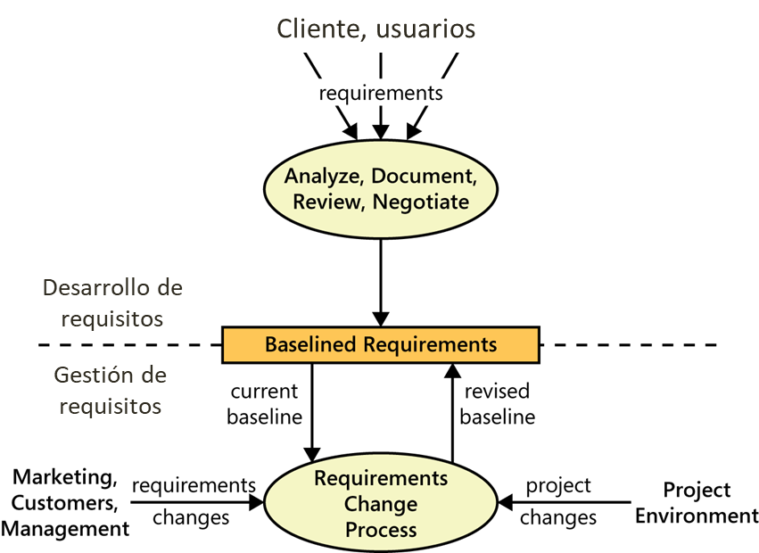
Proceso de Ingeniería de Requisitos
Relación entre desarrollo y gestión de requisitos:

Slide 52
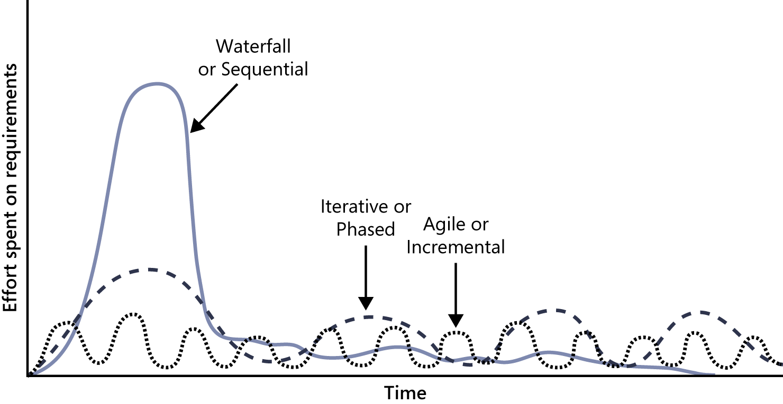
Proceso de Ingeniería de Requisitos
Distribución del esfuerzo de ingeniería de requisitos en diferentes modelos de ciclos de vida de desarrollo.
Cascada o secuencial
Esfuerzo invertido en requisitos
Incremental
Evolutivo
Tiempo del proyecto

Slide 53
Elicitación de requisitos
Definición e Interesados

Slide 54
Elicitación - Definición
Es el proceso de identificar las necesidades y las restricciones que los diversos grupos de interés (stakeholders) tienen para un sistema software.
Es un proceso colaborativo y analítico que incluye actividades para recolectar, descubrir, identificar, y definir los requisitos.
Se utiliza para descubrir los requisitos de negocio, de usuario, funcionales y no funcionales, junto con otros tipos de información.

Slide 55
Elicitación - Características
Es la primera etapa en la construcción de una comprensión del problema que el software se requiere para resolver.
Uno de los principios fundamentales de un buen proceso de obtención de requisitos es el de la comunicación efectiva entre las diversas partes interesadas.

Slide 56
Elicitación - Características
Un elemento crítico de la elicitación de los requisitos es que debe ser útil para definir el alcance del proyecto.
Esto implica:
proporcionar una descripción del software que se va a construir y de su propósito.
dar prioridad a los entregables que aseguren que las necesidades de negocio más importantes se satisfagan primero.
Esto minimiza el riesgo de pasar tiempo obteniendo requerimientos que son de poca importancia o aquellos que resulten no ser ya relevantes cuando se entregue el software.

Slide 57
Elicitación - Características
Es importante entender que la elicitación no es una actividad pasiva.
Para un sistema software típico, los requisitos tienen muchas fuentes u orígenes posibles, y es esencial que todas las fuentes potenciales sean identificadas y evaluadas:
Usuarios y otros interesados.
Dominio del problema.
Reglas de negocio.
Entorno operativo.
Entorno organizacional.
….

Slide 58
Elicitación - Interesados
Los “interesados” (stakeholders) representan el conjunto de personas que tienen cierto interés (una participación) en el éxito (o fracaso) del sistema en cuestión.
Se habla de “el usuario” como la clase que consiste en una o más personas que usarán el sistema.
El cliente es la clase (que consta de una o más personas) que está encargando la construcción del sistema.

Slide 59
Elicitación – Interesados negativos
Los interesados negativos son aquellas que pueden verse negativamente afectadas por el sistema.
Competidores
personas cuyos trabajos serán modificados, afectados adversamente o desplazados por el sistema.
otros departamentos o sectores de la organización que asumirán más carga de trabajo
rivales celosos
gerentes escépticos
…
Los interesados internos negativos pueden generar resistencia y crear problemas políticos para todos los involucrados.

Slide 60
Elicitación – Interesados
Una forma de ayudar a identificar a los interesados es respondiendo las siguientes preguntas:
¿Quién está pagando por el sistema?
¿Quién va a usar el sistema?
¿Quién va a juzgar la idoneidad del sistema para su uso?
¿Qué agencias (gobierno) y entidades (no gubernamentales) regulan cualquier aspecto del sistema?
¿Qué leyes rigen la construcción y el funcionamiento del sistema?
¿Quién está involucrado en algún aspecto de la especificación, diseño, construcción, prueba, y mantenimiento del sistema?
¿Quién se verá afectado negativamente si se construye el sistema?
¿A quién más le importa si este sistema existe o no existe?
¿A quién se ha dejado afuera?

Slide 61
Elicitación – Usuarios
Identificar las clases de usuario y sus características:
Para evitar pasar por alto las necesidades de cualquier grupo o comunidad de usuarios, identificar los distintos grupos de usuarios del producto.
Estos grupos pueden diferir en la frecuencia de uso del sistema, las características usadas, niveles de privilegio, o experiencia.
Describir aspectos de sus tareas, actitudes, ubicación o características personales que puedan influir en el diseño del producto.
Crear Personas de usuario, descripciones de personas imaginarias que representarán clases de usuario en particular.

Slide 62
Elicitación – Usuarios
Identificar las clases de usuario y sus características:
Identificar a una persona que puede desempeñar el rol de ser, literalmente, la voz del cliente para cada clase de usuarios.
El representante del producto presenta las necesidades de su clase de usuarios y toma decisiones en su nombre.
Explorar con los representantes de usuarios las tareas que éstos necesitan llevar a cabo con el software y el valor que están tratando de lograr con esas tareas.

Slide 63
Elicitación de requisitos
Técnicas de elicitación

Slide 64
Elicitación – Técnicas
Hay muy diversas técnicas de elicitación que se pueden utilizar en los proyectos software.
Siempre hay muchos tipos de información que hay que descubrir, y los diferentes interesados pueden preferir distintos enfoques.
Un usuario podría ser capaz de expresar claramente cómo utiliza el sistema, mientras que puede que se tenga que observar a otras personas que realizan su trabajo para alcanzar el mismo nivel de comprensión.

Slide 65
Elicitación – Técnicas
Las técnicas de elicitación incluyen:
actividades facilitadas, en las que se interactúa con los interesados para obtener requisitos.
actividades independientes, en las que trabaja en forma autónoma para descubrir información.
En la mayoría de los proyectos se suele utilizar una combinación de actividades de uno y otro tipo.

Slide 66
Elicitación – Técnicas
Actividades facilitadas:
Se centran principalmente en descubrir las necesidades de negocios y de los usuarios.
Trabajar directamente con los usuarios es necesario porque los requisitos de usuario abarcan las tareas que éstos necesitan llevar a cabo con el sistema.
Actividades independientes:
Complementan los requisitos que los usuarios presentan, y revelan funcionalidades necesarias respecto de las cuales los usuarios finales podrían no ser conscientes.

Slide 67
Elicitación – Técnicas
Entrevistas:
La forma más obvia de averiguar qué necesitan los usuarios de un sistema de software es preguntarles.
Las entrevistas son una fuente tradicional de identificación de requisitos para productos comerciales y sistemas de información, usadas en todos los enfoques de desarrollo de software.
Las entrevistas son útiles también como preparación para los talleres (workshops) donde esas mismas personas pueden reunirse específicamente para resolver conflictos o aunar puntos de vista.

Slide 68
Elicitación – Técnicas
Entrevistas:
Entrevistas cerradas, donde los participantes responden a un conjunto de preguntas preestablecidas.
Entrevistas abiertas, en las cuales no hay agenda predefinida. El equipo de ingeniería de requerimientos explora un rango de situaciones con los participantes del sistema y, como resultado, desarrolla una mejor comprensión de sus necesidades.
En la práctica, las entrevistas con los participantes son, por lo general, una combinación de ambos tipos.

Slide 69
Elicitación – Técnicas
Taller (workshop):
Es una reunión estructurada en la que un grupo seleccionado de interesados y de expertos en el dominio trabajan juntos para definir, crear, refinar y alcanzar un acuerdo en los entregables (modelos y documentos) que representan los requerimientos de los usuarios.
Se utilizan para obtener los requisitos de múltiples interesados en forma simultánea.
Trabajar en grupo es más eficaz para resolver desacuerdos que hablar con las personas individualmente.

Slide 70
Elicitación – Técnicas
Observación:
Cuando se pide a los usuarios que describan cómo hacen su trabajo, es probable que tengan dificultades para ser precisos, es posible que falten detalles o sean incorrectos.
A menudo esto es porque las tareas son complejas y es difícil recordar cada detalle minucioso.
En otros casos, es porque los usuarios están tan familiarizados con la ejecución de una tarea que no pueden (no se les ocurre) articular todo lo que hacen (conocimiento tácito).
En consecuencia, se puede aprender mucho observando cómo los usuarios realizan sus tareas interactuando entre sí y con las herramientas software y otros recursos.

Slide 71
Elicitación – Técnicas
Observación:
Esta técnica es relativamente costosa pero también instructiva porque ilustra que muchas tareas de usuario y procesos organizacionales son demasiado sutiles y complejos para que sus actores las describan fácilmente.
Las observaciones pueden ser silenciosas o interactivas.
Las observaciones silenciosas son apropiadas cuando los usuarios están muy ocupados y no pueden ser interrumpidos.
Las observaciones interactivas permiten al ingeniero de requisitos interrumpir al usuario en ciertos momentos de la tarea y hacerle preguntas.

Slide 72
Elicitación – Técnicas
Cuestionarios:
Son una forma de encuestar a grandes grupos de usuarios para entender sus necesidades.
Son poco costosos, por lo que son una opción lógica para obtener información de grandes poblaciones de usuarios, y pueden administrarse fácilmente a usuarios distribuidos geográficamente.
Los resultados del análisis de las respuestas de los cuestionarios se pueden utilizar como insumo para otras técnicas de elicitación.

Slide 73
Elicitación – Técnicas
Análisis de interfases de sistemas:
Es una técnica de elicitación independiente que implica examinar los sistemas software a los que se conecta el sistema a desarrollar.
Permite identificar requisitos funcionales con respecto al intercambio de datos y servicios entre sistemas.
Para cada sistema que interactúa con el “nuestro”, identificar la funcionalidad en el otro sistema que podría generar requisitos para el que vamos a desarrollar.
Estos requisitos podrían describir qué datos pasar al otro sistema, qué datos se reciben de él y las reglas sobre esos datos, así como los criterios de validación.

Slide 74
Elicitación – Técnicas
Análisis de interfases de usuario:
Es una técnica de elicitación independiente en la que se estudian los sistemas existentes para descubrir los requisitos funcionales y de usuario.
Es mejor interactuar directamente con los sistemas existentes, pero si es necesario, puede usar capturas de pantalla.
Si no existe un sistema, es posible que se puedan ver las interfaces de usuario de productos similares.
Al navegar por la interfaz de usuario existente, se pueden conocer los pasos comunes que los usuarios toman en el sistema y redactar casos de uso para revisar con los usuarios.

Slide 75
Elicitación – Técnicas
Análisis de documentos:
Implica examinar cualquier documentación existente para requisitos potenciales de software.
La documentación más útil incluye documentos organizacionales, procesos empresariales, colecciones de lecciones aprendidas y manuales de usuario para aplicaciones existentes o similares.
Los documentos pueden describir los estándares corporativos o de la industria que deben seguirse o las regulaciones con las cuales el producto debe cumplir.

Slide 76
Elicitación – Técnicas
Prototipos:
Esta técnica es una valiosa herramienta para aclarar requisitos ambiguos.
Proporcionan a los usuarios un contexto dentro del cual pueden comprender mejor la información que necesitan proporcionar.
Existe una amplia gama de técnicas de creación de prototipos, desde maquetas de papel de los diseños de pantallas hasta prototipos funcionales del producto de software.
Esta técnica presenta una fuerte superposición en sus usos para la obtención de requisitos y para su validación.

Slide 77
Elicitación – Técnicas
Usuario Personas:
Los personajes de usuario son usuarios arquetípicos cuyos objetivos y características representan las necesidades de un grupo más grande de usuarios.
Por lo general, una Persona se presenta en un documento de una o dos páginas, describiendo patrones de comportamiento, objetivos, habilidades, actitudes e información de antecedentes, así como el entorno en el que opera una persona “de verdad”.

Slide 78
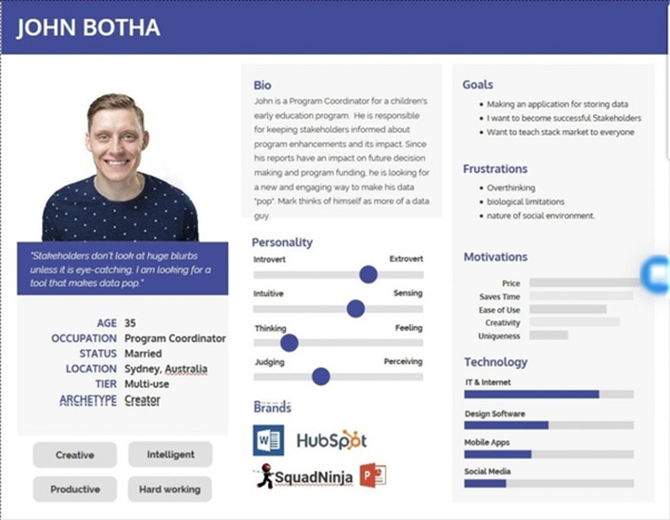
Elicitación – Técnicas
Usuario Personas:

Slide 79
Priorización de requisitos

Slide 80
Priorización de requisitos
Motivación:
Pocos proyectos de software ofrecen todas las funcionalidades que todos los interesados desean en la fecha inicial de entrega establecida.
Los proyectos con limitaciones de recursos deben definir las prioridades relativas de las diferentes funcionalidades del producto solicitadas.
La priorización, o clasificación de requisitos, ayuda a revelar objetivos en competencia, resolver conflictos, planificar entregas escalonadas o incrementales, controlar la expansión del alcance, y a tomar las decisiones necesarias.

Slide 81
Priorización de requisitos
¿Por qué priorizar?:
Establecer la prioridad relativa de cada funcionalidad permite planificar el desarrollo del software para proporcionar el valor más alto para el cliente y para los usuarios al menor costo.
En cada proyecto, el gerente debe equilibrar el alcance deseado del proyecto con las limitaciones de calendario, presupuesto, personal y metas de calidad.
Una forma de lograr esto es dejar fuera (o retrasar para una release posterior), requisitos de baja prioridad cuando se aceptan nuevos requisitos más esenciales o cuando cambian otras condiciones del proyecto.

Slide 82
Priorización de requisitos
¿Quiénes deben priorizar?:
Si un cliente no es capaz de distinguir la importancia y la urgencia de sus necesidades, los gerentes de proyectos deben tomar estas decisiones por su cuenta.
No es de sorprender que, en muchos de estos casos, el cliente no esté de acuerdo con las prioridades fijadas de ese modo, “arbitrariamente”.
Por lo tanto, es el cliente o los representantes de los usuarios quienes deben indicar qué requisitos son necesarios inicialmente y cuáles pueden esperar.

Slide 83
Priorización de requisitos
¿Quiénes deben priorizar?:
Alcanzar el consenso entre múltiples clientes con diversas expectativas es aún más difícil.
En las actividades de priorización deben participar diversos tipos de interesados: representantes del cliente y de los usuarios, de la gestión del proyecto, y del equipo de desarrollo, entre otros posibles.
Sin embargo, lo que más se necesita es alguien con capacidad y autoridad para tomar decisiones.

Slide 84
Priorización de requisitos
Criterios para priorizar:
Para comenzar, es primordial que los participantes en el proceso de priorización se pongan de acuerdo sobre un conjunto de criterios a utilizar para juzgar si un requisito tiene mayor prioridad que otro.
La priorización puede incluir las consideraciones de valor para el cliente o para el negocio, el riesgo comercial o técnico, el costo, la dificultad de implementación, el cumplimiento de ciertas normativas, y los compromisos contractuales.

Slide 85
Priorización de requisitos
Una priorización exitosa requiere tener en cuenta seis elementos:
Las necesidades del cliente y los usuarios.
La importancia relativa de los requisitos para los usuarios.
El momento en el que las funcionalidades deben ser entregadas.
Requisitos que sirven como predecesores para otros requisitos y otras relaciones entre requisitos.
Qué requisitos deben ser implementados como un grupo.
El costo para satisfacer cada requisito.

Slide 86
Técnicas de priorización
Dentro o fuera:
El más simple de todos los métodos de priorización es hacer que un grupo de interesados elabore una lista de requisitos y tome una decisión binaria: ¿está dentro, o está fuera?
Hay que mantener la referencia a los objetivos de negocio del proyecto para hacer este juicio, comparando la lista de requisitos con el conjunto mínimo necesario para la primera versión.
Luego, cuando la implementación de esa versión está en marcha, se puede volver a los anteriores requisitos "fuera” y repetir el procedimiento para la próxima versión.

Slide 87
Técnicas de priorización
Comparación por parejas y ordenamiento:
Este método propone la comparación entre sí de parejas de requisitos, de modo que se pueda juzgar qué miembro de cada pareja tiene mayor prioridad.
Realizar tales comparaciones se vuelve difícil de manejar si se tiene una gran cantidad de requisitos para priorizar.

Slide 88
Técnicas de priorización
Escala de tres niveles:
Sin importar cómo se los etiquete, la idea es utilizar tres categorías que se reducen a prioridad alta, media y baja.
Usualmente, este tipo de escalas de priorización son subjetivas e imprecisas.
Para que la escala sea útil, los participantes deben ponerse de acuerdo en el significado de cada nivel de la escala que utilicen.
Una manera de establecer un criterio para distinguir entre los tres niveles es considerar dos dimensiones: importancia y urgencia.

Slide 89
Técnicas de priorización
Escala de tres niveles:
Los requisitos de alta prioridad son aquellos que son importantes (los clientes necesitan la capacidad) y urgentes (los clientes lo necesitan en la próxima versión).
Los requisitos de prioridad media son importantes (los clientes necesitan la capacidad) pero no son urgentes (pueden esperar una versión posterior).
Los requisitos de baja prioridad no son importantes (los clientes pueden vivir sin la funcionalidad si es necesario) ni urgentes (los clientes pueden esperar, tal vez para siempre).

Slide 90
Técnicas de priorización
Escala de tres niveles:
Cuando se use una escala de este tipo, es importante incluir en el documento de especificación de requisitos:
la prioridad asignada a cada requisito como un atributo del requisito, y
también la definición de los criterios de “alta”, “media” y “baja”.

Slide 91
Técnicas de priorización
Escala de cuatro niveles: MoSCoW:
Debe (Must): El requisito debe ser satisfecho para que la solución sea considerada un éxito.
Debería (Should): El requisito es importante y debe ser incluido en la solución si es posible, pero no es obligatorio para el éxito.
Podría (Could): Es una capacidad deseable, pero que podría ser aplazada o eliminada. Implementarla solo si el tiempo y los recursos lo permiten.
No (Won’t): Esto indica un requisito que no se implementará en este momento, pero que podría incluirse en una versión futura.

Slide 92
Técnicas de priorización
$100:
Una forma de hacer más tangible la priorización es hacerla en términos de un recurso real: el dinero.
En este caso, es sólo dinero para jugar, pero dinero al fin…
Consiste en darle al equipo de priorización 100 dólares imaginarios para trabajar.
Los miembros del equipo asignan estos dólares para "comprar" elementos que les gustaría implementar desde el conjunto completo de requisitos candidatos.

Slide 93
Técnicas de priorización
$100:
Se pone más peso en los requisitos de mayor prioridad asignándoles más dinero.
Si un requisito es, por ejemplo, tres veces más importante que otro requisito, se asignarían quizás nueve dólares al primer requisito y tres dólares al segundo.
Sin embargo, 100 dólares es todo lo que los participantes tienen.
Cuando hayan “gastado” todo el dinero, ya no se puede implementar nada mas, al menos en la versión sobre la que se está trabajando.

Slide 94
Casos de uso
Historias de usuario

Slide 95
Casos de uso
Un caso de uso describe una secuencia de interacciones entre un sistema y un actor externo que resulta en que el actor sea capaz de lograr algún resultado de valor.
Describen lo que el usuario necesita hacer, lo que está tratando de lograr y cómo responde el sistema cuando ese usuario está usando el software.
El valor de un caso de uso es que ayuda a los usuarios a imaginarse a sí mismos ejecutando una tarea, permitiéndoles identificar las características que podrían ser necesarias para soportar cada paso

Slide 96
Casos de uso
Si se puede entender cómo los usuarios usarán el software y cómo esperan que el software se comporte, puede asegurarse que el software tendrá las funcionalidades y las cualidades adecuadas requeridas.
Además, los casos de uso proporcionan contexto a los desarrolladores y al equipo de testing para el uso que el usuario debe hacer del sistema.

Slide 97
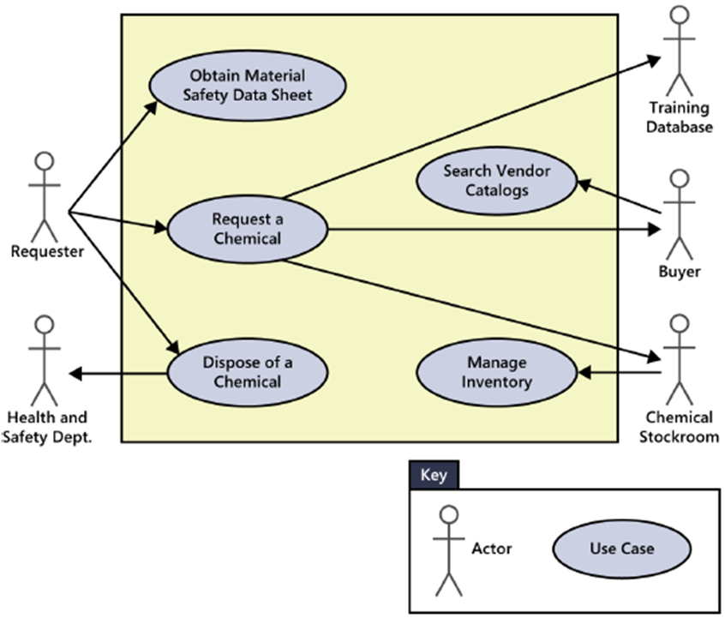
Casos de uso
Los diagramas de casos de uso proporcionas una representación visual de alto nivel de los requisitos del usuario.

Slide 98
Casos de uso
Un actor es una persona (o a veces otro sistema de software o un dispositivo de hardware) que interactúa con el sistema para realizar un caso de uso.
El recuadro representa el límite del sistema.
Los óvalos representan los diferentes casos de uso del sistema
Las flechas desde cada actor lo conecta a los casos de uso (óvalos) con los que el actor interactúa.

Slide 99
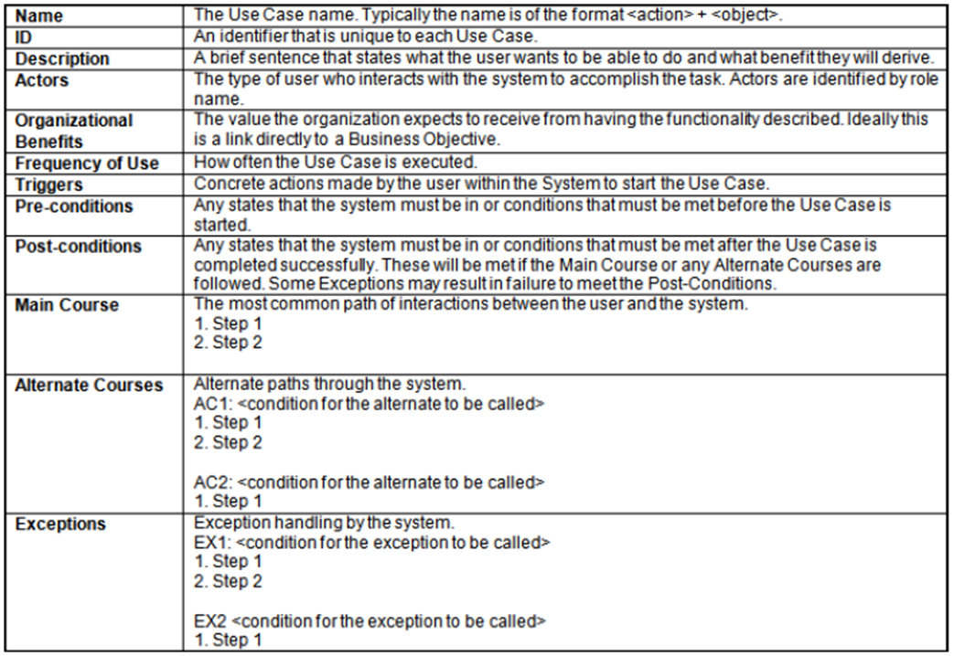
Casos de uso
Los casos de uso son descripciones textuales estructuradas presentadas en una plantilla que tiene campos preestablecidos.

Slide 100
Casos de uso
Elementos esenciales:
Un identificador único y un nombre sucinto que indica el objetivo del usuario.
Una breve descripción textual que describe el propósito del caso de uso.
Una condición de disparo (trigger) que inicia la ejecución del caso de uso.
Cero o más precondiciones que deben cumplirse antes de que el caso de uso pueda comenzar.
Una o más postcondiciones que describen el estado del sistema después del caso de uso se completó correctamente.
Una lista numerada de pasos que muestra la secuencia de interacciones entre el actor y el sistema (un diálogo), que conduce desde las precondiciones a las postcondiciones.

Slide 101
Casos de uso
Escenarios:
Un caso de uso describe una actividad discreta y autónoma que un actor puede realizar para lograr algún resultado de valor.
Un caso de uso podría abarcar un número de actividades relacionadas que tienen un objetivo común.
Un escenario es una descripción de una sola instancia de uso del sistema.
Por lo tanto, un caso de uso es una colección de escenarios de uso relacionados y un escenario es una instancia específica de un caso de uso.

Slide 102
Casos de uso
Cursos normal y alternativos:
Un escenario se identifica como el curso normal o principal de eventos para el caso de uso.
Otros escenarios dentro del caso de uso se denominan cursos alternativos o escenarios secundarios.
Los cursos alternativos ofrecen el mismo resultado de negocio que el curso normal, pero representan variaciones menos comunes o de menor prioridad en los detalles de la tarea o cómo se realiza.

Slide 103
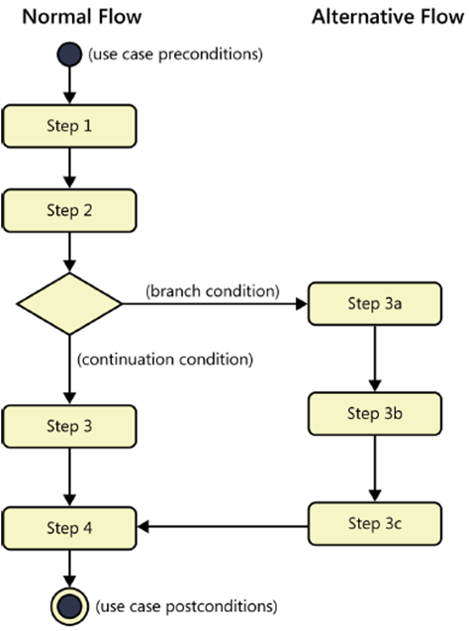
Casos de uso
Cursos normal y alternativos:
El curso normal puede desviarse en un curso alternativo en algún punto de decisión en la secuencia de diálogo, y podría (o no) volver a unirse al curso normal más tarde.

Slide 104
Historias de usuario
Una historia de usuario es una descripción breve, informal y en lenguaje sencillo de lo que un usuario quiere hacer con un producto de software para obtener algo que considera valioso.
Las historias de usuario suelen seguir el patrón (o plantilla) función-característica-beneficio:
Como [tipo de usuario],
quiero [una acción]
para qué [un beneficio / valor].
Como la unidad de trabajo más pequeña en un entorno ágil, las historias de usuario son una herramienta clave en el desarrollo incremental.

Slide 105
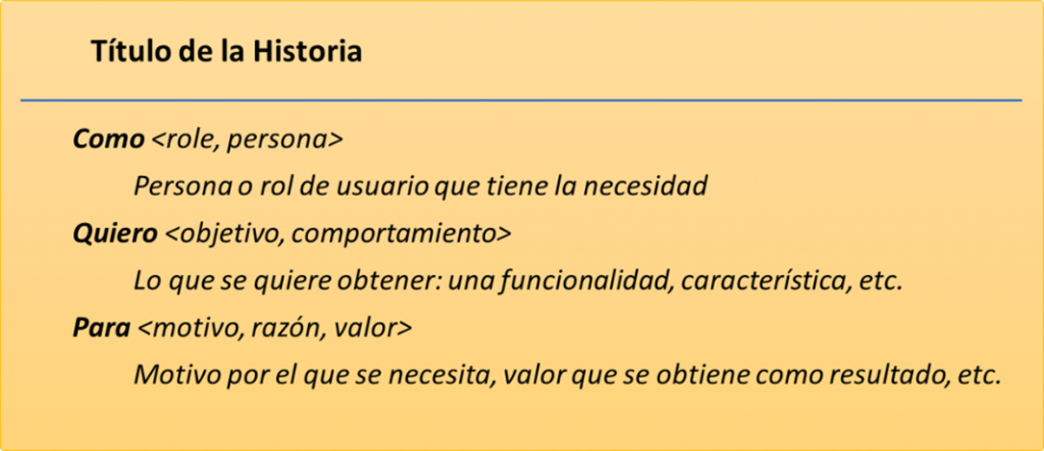
Historias de usuario
Ejemplo:
Como usuario de la aplicación móvil del banco
Quiero visualizar el estado de mis cuentas en la página de entrada
Para saber si dispongo de saldo suficiente nada más acceder sin navegar por menús.

Slide 106
Historias de usuario
Otros ejemplos:
Como gerente de producto con un equipo remoto,
quiero poner las historias de los usuarios en un tablero digital,
para que todos podamos ver lo que estamos discutiendo en una reunión en línea.
Como gerente de producto con un equipo remoto,
quiero poder invitar a miembros de mi equipo y hasta 10 personas más a una reunión en línea,
para que podamos colaborar en detallar las historias de usuarios que se implementarán pronto.

Slide 107
Historias de usuario - INVEST
Independiente:
En la medida de lo posible, se debe tener cuidado de no introducir dependencias entre historias.
Las dependencias entre historias conducen a problemas de estimación, priorización, y planificación.
Negociable:
Los detalles de una historia de usuario se establecen en colaboración entre el cliente y el equipo que la implementará.
Esta colaboración incluye negociar el alcance: qué incluirá y qué no incluirá la implementación.

Slide 108
Historias de usuario - INVEST
Valiosa:
Una buena historia de usuario tiene valor para el cliente / usuario.
Sin ese valor, no tiene sentido poner ningún esfuerzo en la historia.
Si una historia no es valiosa para el cliente o algún usuario, no debería estar en el product backlog.

Slide 109
Historias de usuario - INVEST
Estimable:
Los desarrolladores deben poder estimar el tamaño de una historia o la cantidad de tiempo que tomará convertir una historia en código funcional.
Si no puede estimar una historia, significa que aún no comprende el alcance lo suficientemente bien o que el alcance es demasiado grande para estimarlo fácilmente.
No se necesitan estimaciones exactas, pero cuando se puede estimar una historia, también es más negociable.

Slide 110
Historias de usuario - INVEST
Pequeña (Small).
Es preferible que el esfuerzo para implementar una historia de usuario sea pequeño; horas, días….
Las historias más pequeñas son más fáciles de estimar.
Las grandes historias son más difíciles de estimar y, por lo tanto, menos negociables.
La determinación final de si una historia tiene el tamaño adecuado se basa en el equipo, sus capacidades y las tecnologías en uso.

Slide 111
Historias de usuario - INVEST
Comprobable (Testable).
Si el cliente, en colaboración con el equipo de desarrollo, no puede decir cómo verificar que se ha implementado lo que quiere, todavía no ha creado suficiente claridad sobre la historia.
Anotar los criterios de aceptación antes de implementar la historia, hace que el equipo sea más productivo al evitar la repetición de trabajos como resultado de malentendidos.

Slide 112
Validación de requisitos

Slide 113
Validación - Definición
Durante la actividad de ingeniería de requisitos, es necesario revisar la calidad de los requisitos desarrollados.
Se presentan los requisitos a los interesados con el propósito de identificar diferencias entre los requisitos definidos y los deseos y necesidades reales de estos interesados.
La validación de requisitos se refiere al proceso de examinar el documento de especificación de requisitos para asegurar que define el software adecuado, es decir, el software que los usuarios esperan.

Slide 114
Validación - Actividades
La validación de los requisitos permite a los equipos de software construir una solución correcta que cumpla con los objetivos de negocio establecidos.
Las actividades de validación buscan asegurar que los requisitos:
describen con precisión las capacidades y propiedades del sistema, que satisfacen las necesidades de los diversos interesados.
son completos, factibles y verificables.
todos los requisitos son necesarios, y todo el conjunto es suficiente para cumplir con los objetivos de negocio.
proporcionan una base adecuada para proceder con el diseño y la construcción.

Slide 115
Validación - Actividades
La validación no es una única fase discreta que se realice después de elicitar y especificar todos los requisitos.
Algunas actividades de validación, tales como revisiones incrementales de un conjunto creciente de requisitos, se intercalan a lo largo de los procesos iterativos de elicitación, análisis y especificación.
El modo más común de validación es mediante la inspección o revisión técnica del documento de requisitos.

Slide 116
Validación - Principios
Involucrar a los interesados correctos:
Debe evitarse que el autor (redactor) de un requisito sea también la persona que lo valide.
Los revisores internos son interesados y miembros de la organización de desarrollo de software y pueden utilizarse para validar resultados intermedios o requisitos preliminares.

Slide 117
Validación - Principios
Separar la identificación de errores de su corrección:
Durante la validación, se documenta cada error identificado y luego se lo debe revisar nuevamente para comprobar si realmente es un error.
Separar la identificación de errores y la corrección de errores permite a los revisores concentrarse en la identificación.
Las medidas para corregir los errores se toman sólo después de que se hayan completado las actividades de identificación.

Slide 118
Validación - Principios
Validar repetidamente:
La validación debe ocurrir en distintas oportunidades durante el proceso de desarrollo y se basa en el nivel de conocimiento de los revisores en cada momento.
Durante la ingeniería de requisitos, los interesados obtienen conocimientos adicionales sobre el sistema planificado.
Por lo tanto, una validación positiva de los requisitos no garantiza que éstos sigan siendo válidos en un momento posterior.

Slide 119
Validación – Revisiones técnicas
El objetivo principal de las revisiones técnicas es encontrar errores durante el proceso de desarrollo a fin de que no se conviertan en defectos después de entregado el producto.
Error: problema de calidad que se detecta antes de que el software se entregue a los usuarios finales.
Defecto: problema de calidad que se encuentra después de haber entregado el software a los usuarios finales.
El beneficio de las revisiones es el descubrimiento temprano de errores, de modo que no se propaguen a las etapas siguientes del proceso de desarrollo.

Slide 120
Validación – Revisiones técnicas
La revisión de requisitos es una técnica valiosa para identificar requisitos ambiguos o no verificables, requisitos que no están definidos con suficiente claridad para pasar a la etapa de diseño, y otros problemas ya vistos.
Dos tipos de revisiones técnicas:
Informales: no son sistemáticas, minuciosas o realizadas de manera consistente.
Formales: siguen un proceso bien definido, generan un reporte de errores encontrados, y disparan actividades de seguimiento.

Slide 121
Validación – Revisiones técnicas
La revisión formal de requisitos produce un informe que:
identifica el material examinado.
identifica los revisores participantes.
establece el juicio del equipo de revisión sobre si los requisitos son aceptables.
El producto principal es un resumen de los defectos encontrados y los problemas planteados durante la revisión.
Este resumen suele denominarse reporte de revisión.

Slide 122
Validación – Revisiones técnicas
Los miembros de un equipo de revisión formal comparten la responsabilidad por la calidad de la revisión.
Sin embargo, son los autores del documento los responsables finales de la calidad de los resultados que crean.

Slide 123
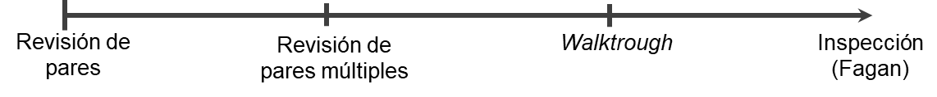
Validación – Revisiones técnicas
Las revisiones técnicas deben aplicarse con un nivel de formalidad apropiado para el producto que se va a examinar, para el plazo que tiene el proyecto y para el tipo y cantidad de personal que realice el trabajo.
La formalidad de una revisión se incrementa cuando:
se definen explícitamente roles distintos para los participantes.
hay un proceso previo de planeación y preparación.
se define una agenda específica para la revisión.
hay un posterior seguimiento de las actividades de corrección que haya que hacer.

Slide 124
Validación – Revisiones técnicas
De pares:
El procedimiento implica enviar a un colega una copia del artefacto a revisar.
El colega lo revisa y devuelve una lista de hallazgos y defectos.
Es adecuada para artefactos de bajo riesgo.
Su ejecución consume muy poco tiempo y recursos.
Puede hacerse uso de una lista de verificación para hacer más eficiente la revisión.

Slide 125
Validación – Revisiones técnicas
Walkthrough:
Es un proceso dirigido por el autor del artefacto a revisar, que conduce a los participantes a través del documento para lograr un entendimiento común y el intercambio de ideas.
El autor explica paso a paso el contenido del artefacto en revisión, para llegar a un consenso sobre los cambios que se consideren necesarios realizar o para reunir información y opiniones.
Particularmente útil para artefactos de alto nivel, tales como especificación de requerimientos o diseño arquitectónico.

Slide 126
Validación – Lista de comprobación
Una lista de comprobación (checklist) comprende un conjunto de preguntas y/o enunciados que asisten en la revisión de un documento o artefacto.
Se pueden aplicar cuando se deben considerar muchos aspectos en un entorno complejo y no se debe omitir ningún aspecto.
Una lista de comprobación para la validación de requisitos contiene preguntas que facilitan la detección de errores.
La efectiva aplicación de listas de comprobación para la validación de los requisitos depende de lo compleja y manejable que sea la lista.

Slide 127
Validación – Lista de comprobación
Ejemplos de preguntas o enunciados:
¿Los requisitos están orientados a las necesidades conocidas de los usuarios?
¿Se indica la prioridad de implementación de cada requisito?
¿Hay requisitos duplicados o en conflicto con otros?
¿Cada requisito está expresado de manera clara, concisa, no ambigua?
¿Son los requisitos técnicamente factibles?
….
Las listas de comprobación no necesariamente son completas. Cuando se use una lista de este tipo, siempre se deben buscar oportunidades para mejorarla para su uso futuro.

Slide 128
Validación – Lista de comprobación
Preguntas o enunciados para Casos de uso:
¿El caso de uso cumple con un solo objetivo o tarea?
¿Su objetivo es un resultado medible por el usuario?
¿Queda claro que actores participan y el beneficio que reciben?
¿Existe una secuencia lógica en los pasos, que permite entender la interacción entre el actor y el sistema?
¿El caso de uso está libre de detalles de diseño y de implementación de posibles soluciones?
¿Están indicados los posibles cursos alternativos y excepcionales?

Slide 129
Validación – Prototipos
Un prototipo de software es una implementación parcial, posible o preliminar de un nuevo producto propuesto.
Los prototipos pueden servir para tres propósitos principales:
Aclarar, completar y validar los requisitos.
Explorar alternativas de diseño.
Crear un subconjunto que crecerá hasta convertirse en el producto final.

Slide 130
Validación – Prototipos
Tres atributos de los prototipos:
Alcance:
Un prototipo de maqueta (mock-up) se centra en la experiencia del usuario; un prototipo de prueba de concepto explora la solidez técnica de un enfoque propuesto.
Uso futuro:
Un prototipo descartable se descarta después de que se haya utilizado para generar retroalimentación, mientras que un prototipo evolutivo se convierte en el producto final a través de una serie de iteraciones.

Slide 131
Validación – Prototipos
Tres atributos de los prototipos:
Forma:
Un prototipo en papel es un boceto simple dibujado en papel, una pizarra o en una herramienta de dibujo. Un prototipo electrónico consiste en un software funcional para solo una parte de la solución.

Slide 132
Validación – Prototipos
Prototipos mock-up:
Se centra en una parte de la interfaz de usuario.
No profundiza en todas las capas arquitectónicas ni en la funcionalidad detallada.
Este tipo de prototipo permite explorar algunos comportamientos específicos del sistema previsto, con el objetivo de refinar los requisitos.
Puede demostrar las opciones funcionales que el usuario tendrá disponibles, la apariencia de la interfaz de usuario (colores, diseño, gráficos, controles) y la estructura de navegación.

Slide 133
Validación – Prototipos
Prototipos proof-of-concept:
Implementa una parte de la funcionalidad de la aplicación desde la interfaz de usuario a través de todas las capas de servicios técnicos.
Funciona como se supone que funcionará el sistema real porque toca todos los niveles de la implementación del sistema.
Se usan cuando no se está seguro de si un enfoque arquitectónico propuesto es factible y sólido, o cuando se desee optimizar algoritmos, o evaluar un esquema de base de datos propuesto, entre otros motivos…

Slide 134
Validación – Prototipos
La validación de requisitos mediante prototipos permite a los revisores experimentar los requisitos y probarlos.
Experimentar los requisitos directamente a través de prototipos es un método muy eficaz para identificar errores y omisiones.
Los interesados/usuarios pueden probar el prototipo y compararlo con su propia idea de cómo el sistema debe ser implementado y, por tanto, encontrar discrepancias entre sus ideas y la implementación real.

Slide 135
Validación – Prototipos
Los prototipos permiten encontrar, por ejemplo, requisitos faltantes antes de que se realicen actividades más costosas como el desarrollo y las pruebas.
Algo tan simple como una maqueta en papel puede usarse para recorrer los casos de uso, procesos o funciones para detectar cualquier requisito omitido o erróneo.
Los prototipos también ayudan a confirmar que los interesados tienen un entendimiento compartido de los requisitos.

Slide 136
Validación – Prototipos
Antes implementar un prototipo, se deben seleccionar adecuadamente los requisitos que serán validados.
El conjunto de requisitos a validar está limitado por los recursos de desarrollo (tiempo, presupuesto, etc.) que se pueden asignar para la validación.
Un criterio de selección de requisitos puede ser su nivel de criticidad en la solución a desarrollar.

Slide 137
Validación – Prototipos
Preparación para validar por prototipos:
Manual / instrucciones: Los usuarios del prototipo deben recibir la información necesaria para poder utilizar o aplicar el prototipo. Esto puede hacerse por medio de un manual o por medio de instrucciones apropiadas.
Escenarios de validación: Se deben preparar escenarios de validación que los usuarios del prototipo puedan ensayar. Un escenario de validación define, por ejemplo, los conjuntos de datos relevantes o las interacciones del usuario.
Lista de verificación con criterios de validación: Se debe crear una lista de comprobación con criterios de validación según la cual el prototipo (y por tanto, los requisitos) pueda ser validado.

Slide 138
Validación – Prototipos
Durante la validación, el revisor debe ejecutar escenarios alternativos, y debe utilizar el prototipo en forma exploratoria y experimental una vez que se hayan cubierto los escenarios de validación requeridos.
Para esto, el revisor necesita conocer el alcance del prototipo, es decir, el conjunto de requisitos que se han considerado al crear el prototipo.
Sin el conocimiento de los requisitos implementados, un revisor no puede decidir si un error identificado se debe a un requisito faltante o si el requisito ha sido omitido deliberadamente en el prototipo.

